Slide 1
الملخص والتقييم
الوحدة 17

Slide 2
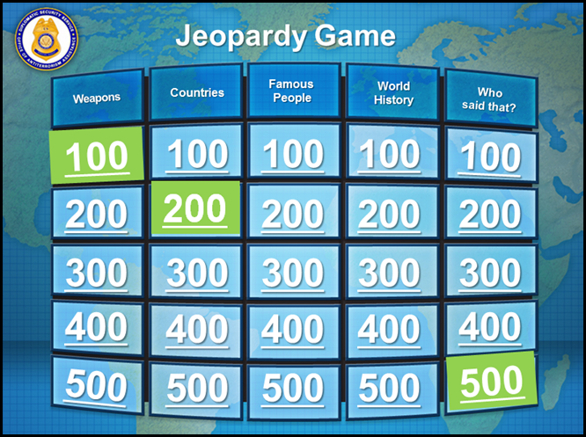
مراجعة للعبة المخاطرة جيوباردي
نظرة عامة
  المشاركة في للعبة المخاطرة "جيوباردي" لمراجعة محتويات الدورة
المدة
  60 دقيقة
Source: DS/T/ATA
Jeopardy Game Review
Overview
  Participate in the game of Jeopardy to review course content
Time
  60 minutes

Slide 3

التوقعات من الدورة والخطوات التالية
إلى أي مدى حققت هذه الدورة توقعاتكم؟
كيف تخططون لاستخدام ما تعلمتموه؟
Source: Getty Images
Course Expectations and Next Steps
Course Expectations and Next Steps
How well did this course meet your expectations?
How do you plan to use what you learned?

Slide 4


الإستبيان المعرفي لما بعد الدورة
راجع
الوثيقة الموزعة 17.1
نظرة عامة
  أكمل الإستبيان المعرفي لما بعد الدورة
المدة
  حسب الحاجة
Source: Getty Images
Post-Course Knowledge Survey
Post-Course
Knowledge Survey
Refer To:
Handout 17.1
Overview
  Complete the post-course knowledge survey
Time
  As needed
Notes:
4
Module 17
Investigative Information Management

Slide 5

نقد المشاركين للتدريب
راجع
إستمارة التعليقات والملاحظات
نظرة عامة
  أتمم ملاحظات المشاركين وتعليقاتهم على التدريب
المدة
  حسب الحاجة
Source: Getty Images
Participant Critique of Training
Participant
Critique of Training
Refer To:
Critique Form
Overview
  Complete the participant critique of training
Time
  As needed
Notes:
5
Module 17
Investigative Information Management

Slide 6

حفل التخرج
Commencement Ceremony

